Slide 1
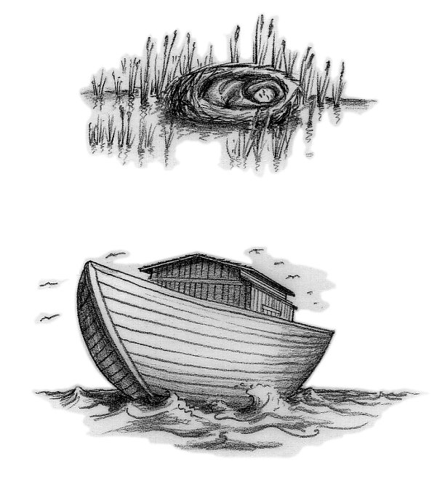
de ark van Mozes
preek over
Exodus 2,1-10
Bedum, 10 februari 2019
ds Marten de Vries

Slide 2
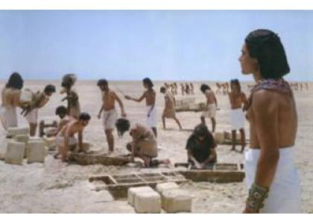
Sifra en Pua
graag iets met baby’s (?)
al die abortussen…
van vrouwen niks te vrezen?
plan A, plan B, plan C
1/8

Slide 3
Jochebed
wat wordt het??
‘tof’: ‘in de moederschoot geweven’
een waterdicht arkje
God zorgt wel voor een pleegmoeder
2/8

Slide 4
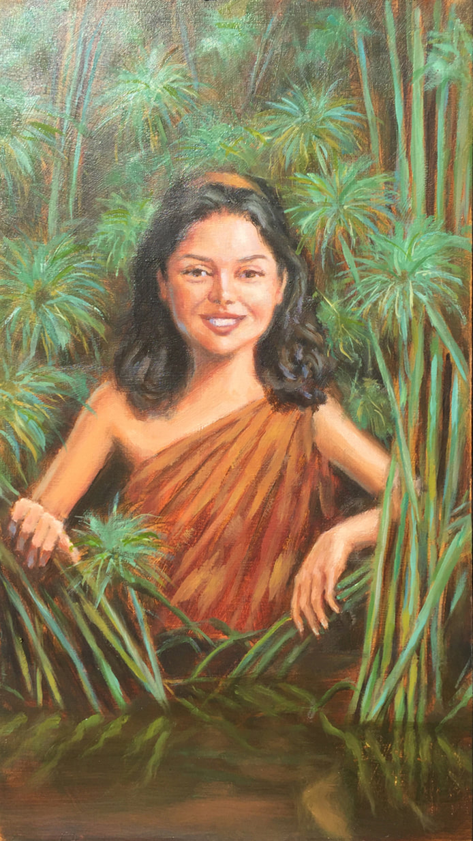
Mirjam
hij krijst steeds harder
hij is zó cute
de baby is een prinsje
3/8

Slide 5
Hatsjepsoet
wat ziet ze daar?
een godenbeeldje?
een kleine bootvluchteling!
4/8

Slide 6
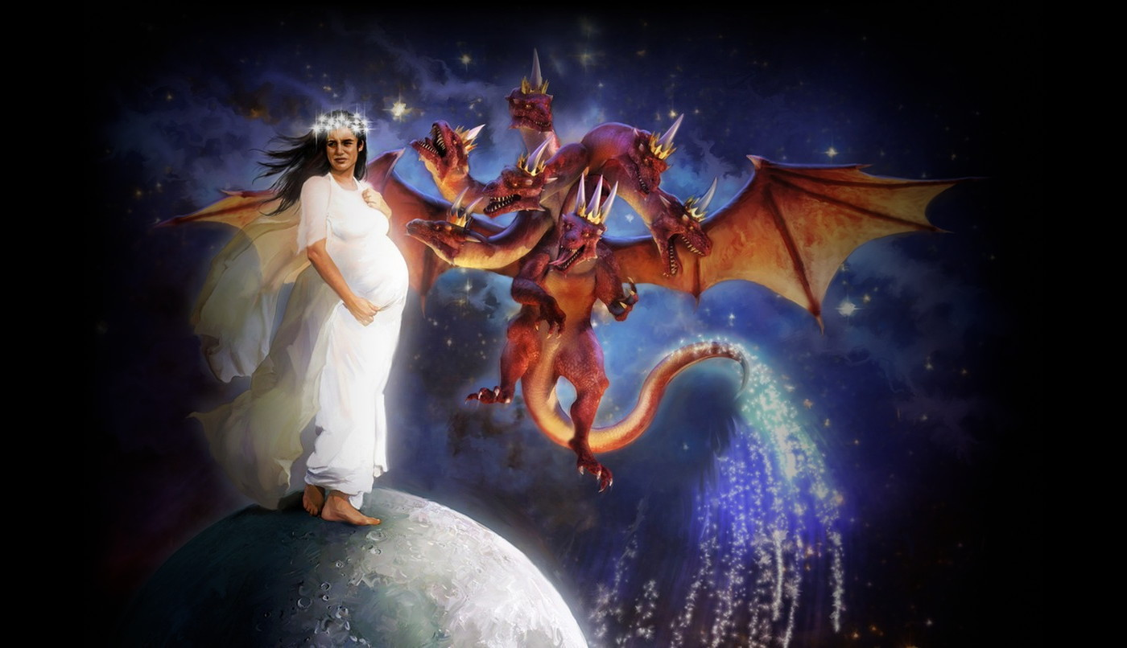
duivel
ongenoemd maar superactief
de draak en de zwangere vrouw
Herodes en de farao
5/8

Slide 7
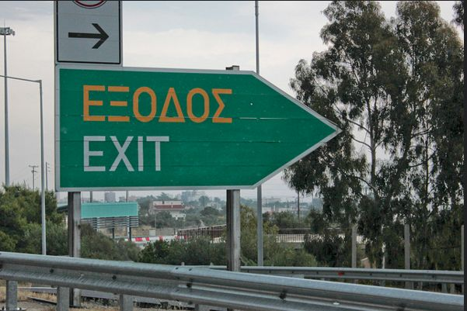
God
een grote exodus
tegen wil en dank
het kwade goed
6/8

Slide 8
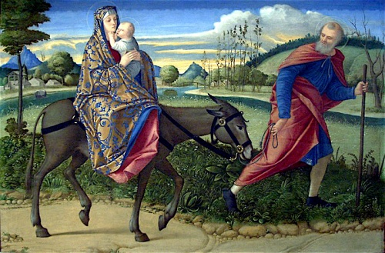
Jezus
Mozes: Jezus in het klein
Jezus in Exodus 2
7/8

Slide 9
Amy en Jayron
‘tof’ om Jezus’ wil
ark – arkje; rieten mand, Rietzee
‘God kent jou vanaf het begin’
8/8

